Slide 1
Exceptions
Notes:
В повседневной жизни иногда возникают ситуации, которые мы не планировали. Например, встаешь утром на работу, ищешь зарядное устройство к телефону — а его нет. Идешь в ванную, чтобы умыться – отключили воду. Сел в машину – не заводится. Но человек в состоянии довольно легко справиться с такими непредвиденными ситуациями. А как с ними справляются Java-программы, постараемся разобраться сегодня вместе с вами

Slide 2
Exceptions
Что такое исключение?
В мире программирования возникновение ошибок и непредвиденных ситуаций при выполнении программы называют исключением. В программе исключения могут возникать в результате неправильных действий пользователя, отсутствии необходимого ресурса на диске, или потери соединения с сервером по сети.
Причинами исключений при выполнении программы также могут быть ошибки программирования или неправильное использование API. В отличие от нашего мира, программа должна четко знать, как поступать в такой ситуации. Для этого в Java предусмотрен механизм исключений.
Исключение в Java — это объект, который описывает исключительное состояние, возникшее в каком-либо участке программного кода.
Notes:
В мире программирования возникновение ошибок и непредвиденных ситуаций при выполнении программы называют исключением. В программе исключения могут возникать в результате неправильных действий пользователя, отсутствии необходимого ресурса на диске, или потери соединения с сервером по сети.
Исключение в Java — это объект, который описывает исключительное состояние, возникшее в каком-либо участке программного кода.
Классов-исключений в Java очень много, почти 400!
Но все они делятся на группы, так что запомнить их довольно легко.
Вот как это выглядит:

Slide 3
Exceptions
Виды исключений:
Notes:
У всех исключений есть общий класс-предок Throwable.
От него происходят две большие группы — исключения (Exception) и ошибки (Error).
Error — это критическая ошибка во время исполнения программы, связанная с работой виртуальной машины Java. В большинстве случаев Error не нужно обрабатывать, поскольку она свидетельствует о каких-то серьезных недоработках в коде.
Наиболее известные ошибки: StackOverflowError — возникает, например, когда метод бесконечно вызывает сам себя, и OutOfMemoryError — возникает, когда недостаточно памяти для создания новых объектов.
В этих ситуациях чаще всего обрабатывать особо нечего — код просто неправильно написан и его нужно переделывать.
Exceptions — это, собственно, исключения: исключительная, незапланированная ситуация, которая произошла при работе программы.
Это не такие серьезные ошибки, как Error, но они требуют нашего внимания.
Все исключения делятся на 2 вида — проверяемые (checked) и непроверяемые (unchecked).

Slide 4
Exceptions
Виды исключений:
Notes:
Все проверяемые исключения происходят от класса Exception. Что значит “проверяемые”?
Мы частично упоминали об этом в прошлой лекции:
“...компилятор Java знает о самых распространенных исключениях, и знает, в каких ситуациях они могут возникнуть”.
Например, он знает, что если программист в коде считывает данные из файла, может легко возникнуть ситуация, что файл не существует. И таких ситуаций, которые он может заранее предположить, очень много.
Поэтому компилятор заранее проверяет наш код на наличие потенциальных исключений. Если он их найдет, то не скомпилирует код, пока мы не обработаем их или не пробросим наверх.
Второй вид исключений — “непроверяемые”.
Они происходят от класса RuntimeException.
Чем же они отличаются от проверяемых? Казалось бы, тоже есть куча разных классов, которые происходят от RuntimeException и описывают конкретные runtime-исключения.
Разница в том, что этих ошибок компилятор не ожидает.
Он как бы говорит: “На момент написания кода я ничего подозрительного не обнаружил, но при его работе что-то пошло не так. Видимо, в коде есть ошибки!”
И это действительно так. Непроверяемые исключения чаще всего являются следствием ошибок программиста.
А компилятор явно не в силах предусмотреть все возможные неправильные ситуации, которые люди могут создать своими руками :) Поэтому он не будет проверять обработку таких исключений в нашем коде.
Ты уже сталкивался с несколькими непроверяемыми исключениями:
ArithmeticException возникает при делении на ноль
ArrayIndexOutOfBoundsException возникает при попытке обратиться к ячейке за пределами массива.
Теоретически, конечно, создатели Java могли бы ввести обязательную обработку таких исключений, но во что бы тогда превратился код? При любой операции деления чисел пришлось бы писать try-catch для проверки — не на ноль ли ты случайно делишь? При любом обращении к массиву надо было бы писать try-catch чтобы проверить, не вышел ли ты за эти пределы.
Любой написанный код представлял бы собой спагетти и был бы совершенно нечитаемым.
Логично, что от этой идеи отказались.
Поэтому непроверяемые исключения не нужно обрабатывать в блоках try-catch или пробрасывать наверх, хотя технически это возможно, как и с Error.

Slide 5
Exceptions
Кратко о ключевых словах:
Обработка исключений в Java основана на использовании в программе следующих ключевых слов:
try – определяет блок кода, в котором может произойти исключение;
catch – определяет блок кода, в котором происходит обработка исключения;
finally – определяет блок кода, который является необязательным, но при его наличии выполняется в любом случае независимо от результатов выполнения блока try.
Эти ключевые слова используются для создания в программном коде специальных обрабатывающих конструкций: try{}catch, try{}catch{}finally, try{}finally{}.
throw – используется для возбуждения исключения;
throws – используется в сигнатуре методов для предупреждения, о том что метод может выбросить исключение.

Slide 6
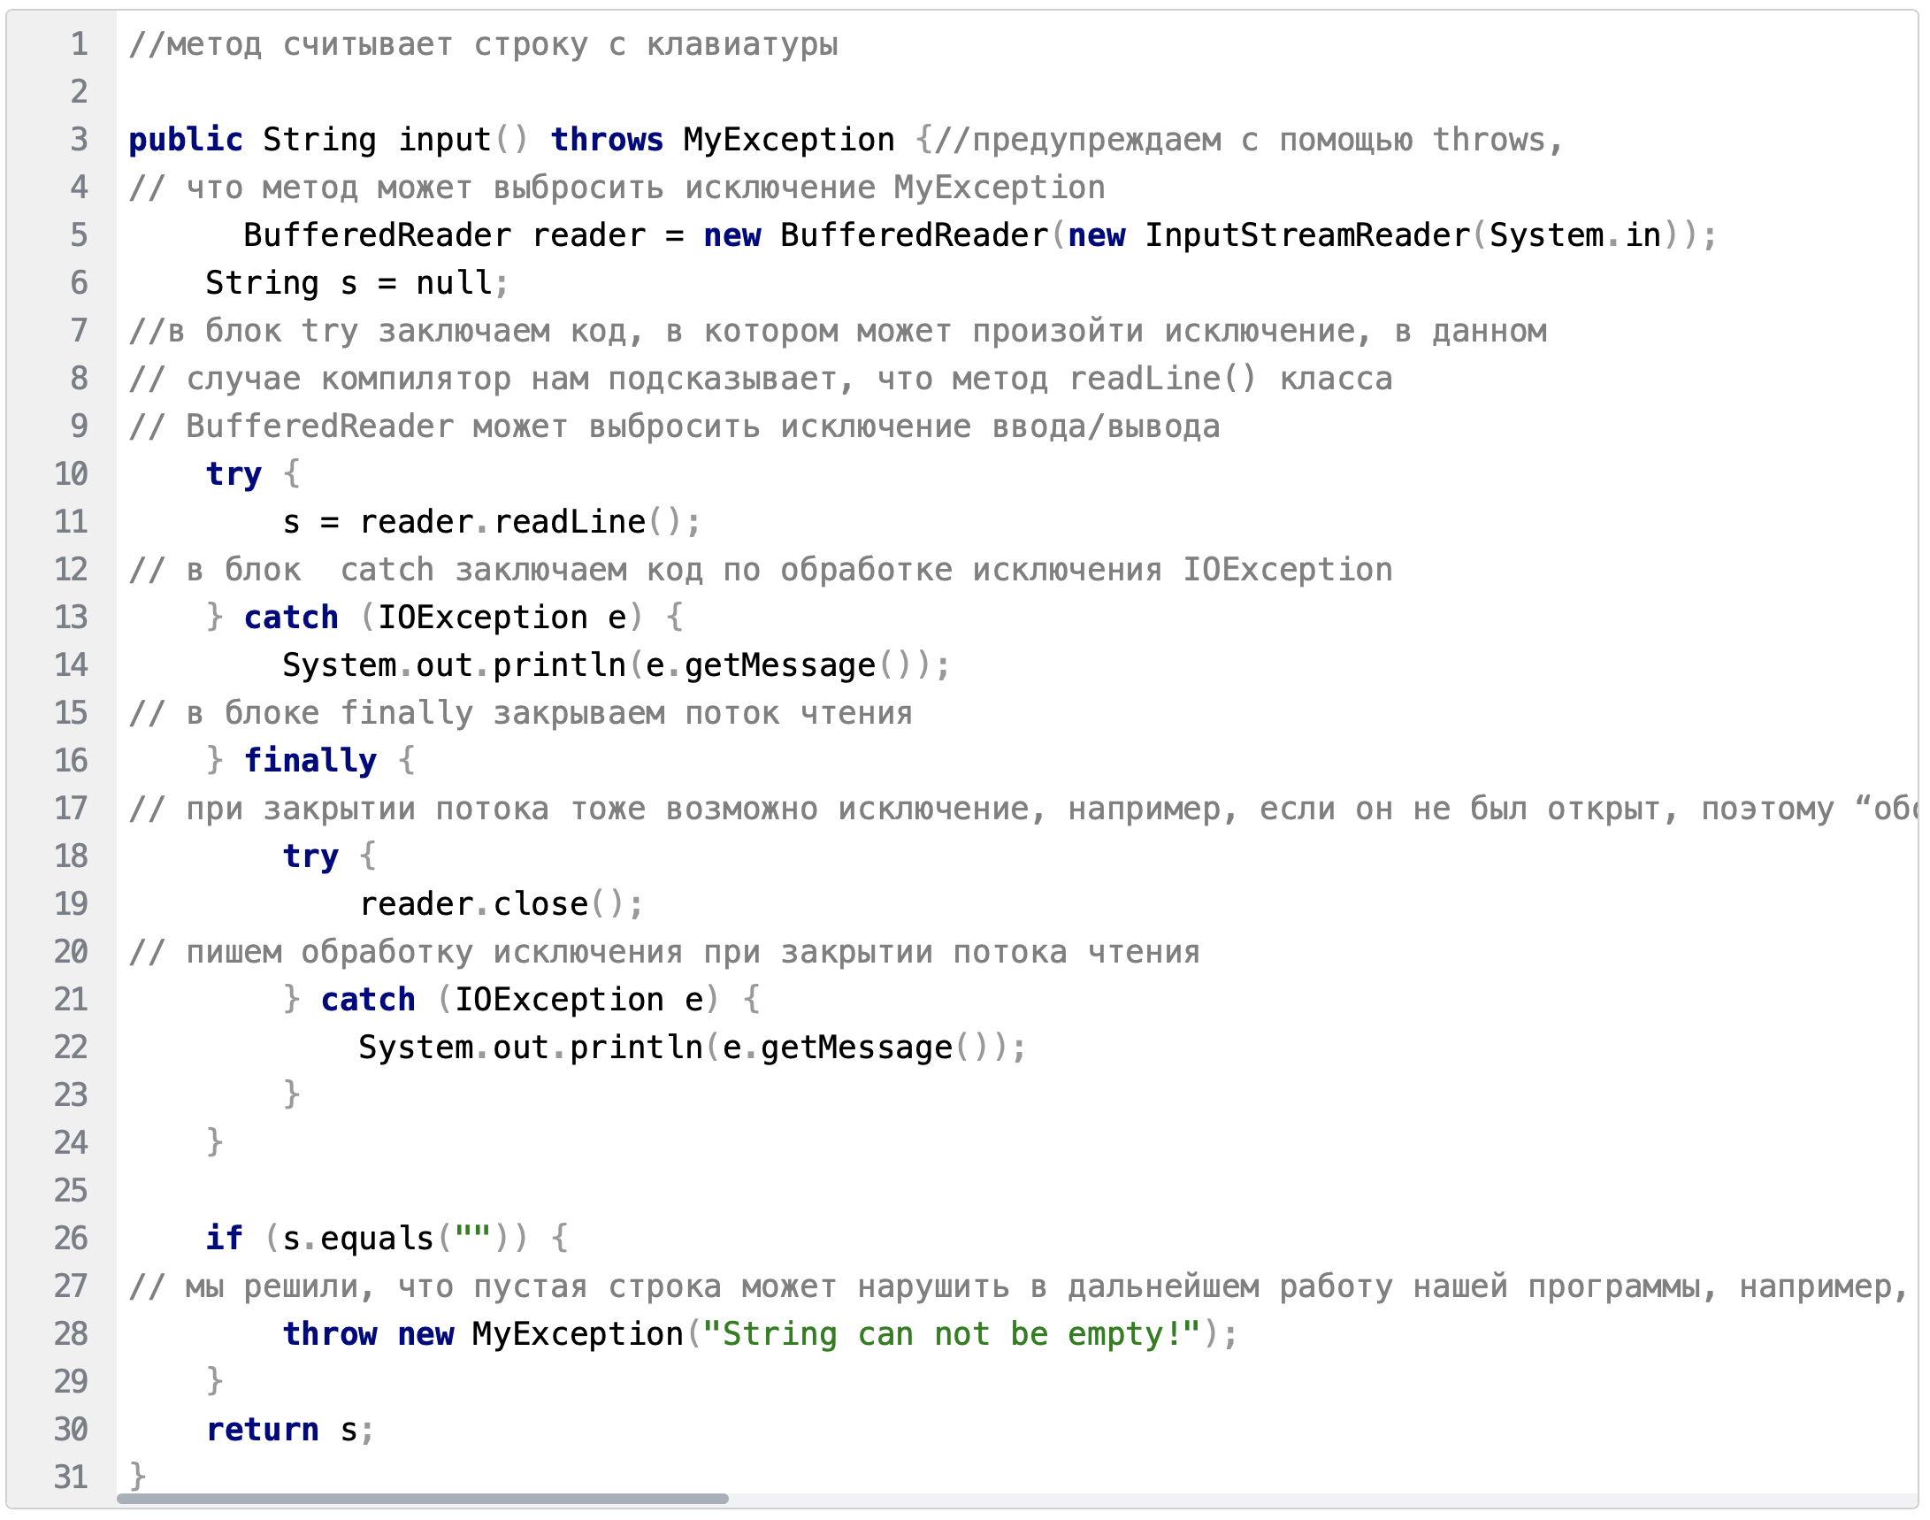

Slide 7
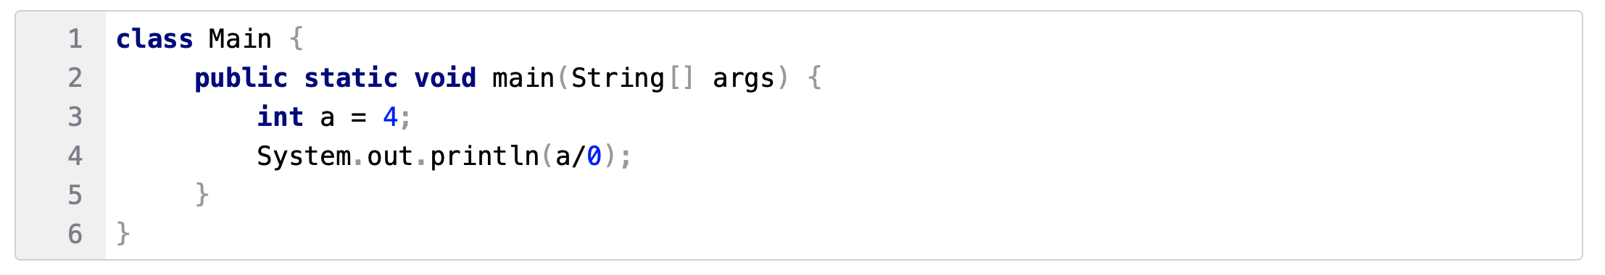
Exceptions
Notes:
Откомпилируем и запустим такую программу:

Slide 8

Exceptions
Notes:
В момент запуска на консоль будет выведено следующее сообщение:
Из сообщения виден класс случившегося исключения — ArithmeticException. Это исключение можно обработать:

Slide 9
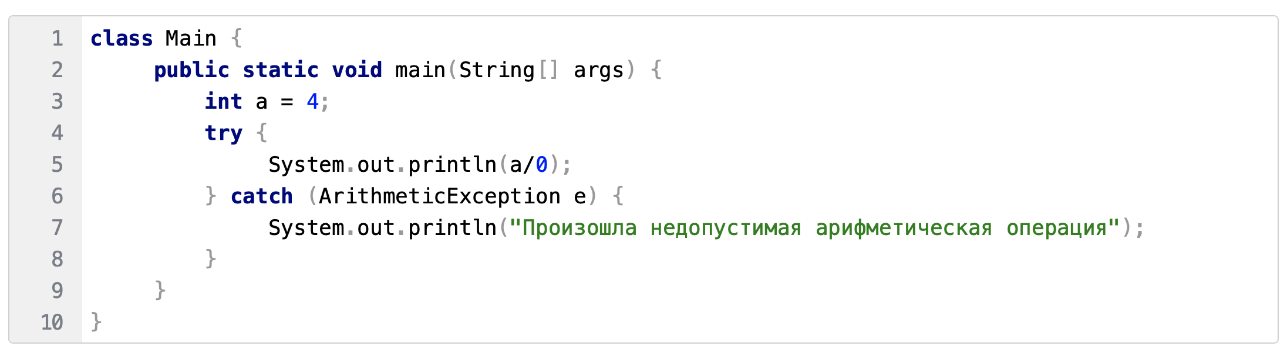
Exceptions
Notes:
Теперь вместо стандартного сообщения об ошибке будет выполняться блок catch, параметром которого является объект e соответствующего исключению класса (самому объекту можно давать любое имя, оно потребуется в том случае, если мы пожелаем снова принудительно выбросить это исключение, например, для того, чтобы оно было проверено каким-то ещё обработчиком).
В блок try при этом помещается тот фрагмент программы, где потенциально может возникнуть исключение.
Одному try может соответствовать сразу несколько блоков catch с разными классами исключений.

Slide 10
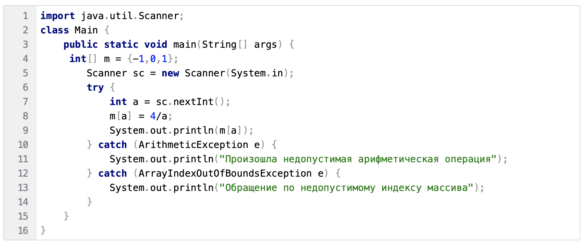
Exceptions
Notes:
Если запустив представленную программу, пользователь введётся с клавиатуры 1 или 2, то программа отработает без создания каких-либо исключений.
Если пользователь введёт 0, то возникнет исключение класса ArithmeticException, и оно будет обработано первым блоком catch.
Если пользователь введёт 3, то возникнет исключение класса ArrayIndexOutOfBoundsException (выход за приделы массива), и оно будет обработано вторым блоком catch.
Если пользователь введёт нецелое число, например, 3.14, то возникнет исключение класса InputMismatchException (несоответствие типа вводимого значение), и оно будет выброшено в формате стандартной ошибки, поскольку его мы никак не обрабатывали.
Можно, однако, добавить обработчик для класса Exception, поскольку этот класс родительский для всех остальных контролируемых исключений, то он будет перехватывать любые из них (в том числе, и InputMismatchException).

Slide 11
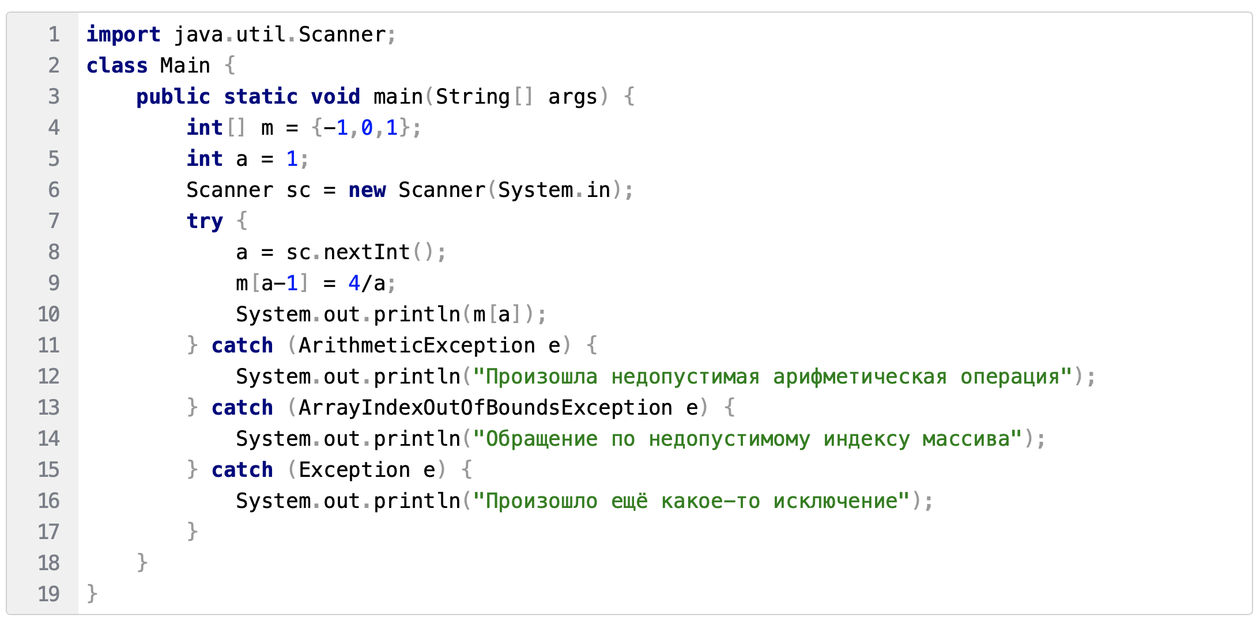
Exceptions
Notes:
Поскольку исключения построены на иерархии классов и подклассов, то сначала надо пытаться обработать более частные исключения и лишь затем более общие. То есть поставив первым (а не третьим) блок с обработкой исключения класса Exception, мы бы никогда не увидели никаких сообщений об ошибке, кроме «Произошло ещё какое-то исключение» (все исключения перехватились бы сразу этим блоком и не доходили бы до остальных).
Необязательным добавлением к блокам try…catch может быть блок finally. Помещенные в него команды будут выполняться в любом случае, вне зависимости от того, произошло ли исключение или нет. При том, что при возникновении необработанного исключения оставшаяся после генерации этого исключения часть программы — не выполняется. Например, если исключение возникло в процессе каких-то длительных вычислений, в блоке finally можно показать или сохранить промежуточные результаты.
Следующая тема имеет красивое название, как "Java Collections Framework" или говоря простым языком — про коллекции.

Slide 12
Collection
Notes:
Большая часть работы кода — это обработка данных в том или ином виде. Получить список пользователей, получить список адресов и т.д. Как-то их отсортировать, выполнить поиск, сопоставить. Именно поэтому знание коллекций считается одним из основных навыков. Именно поэтому хочется поговорить про это. Кроме того, одними из самых частых вопросов на собеседованиях на Java разработчика являются коллекции. Например, "нарисуйте иерархию коллекций".

Slide 13
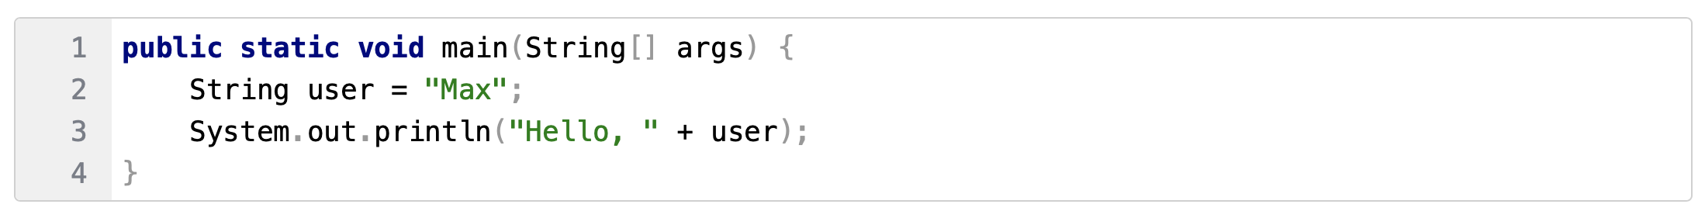
Collection
Notes:
Путь знакомства с любыми структурами данных начинается с обычных переменных (Variables). На сайте Oracle различные темы представлены как "пути" или Trail. Так, путь знакомства с Java называется "Trail: Learning the Java Language: Table of Contents". И основы языка (т.е. Language Basics) начинаются с Variables. Поэтому, напишем простенький код:
Он всем хорош, кроме того, что мы понимаем, что данный код хорош и красив только для одной переменной. Что делать, если их несколько?
Для хранения данных одного типа придумали массивы (Arrays). В том самом Trail от Oracle есть отдельный раздел, посвящённый массивам. Этот раздел так и называется: "Arrays".

Slide 14
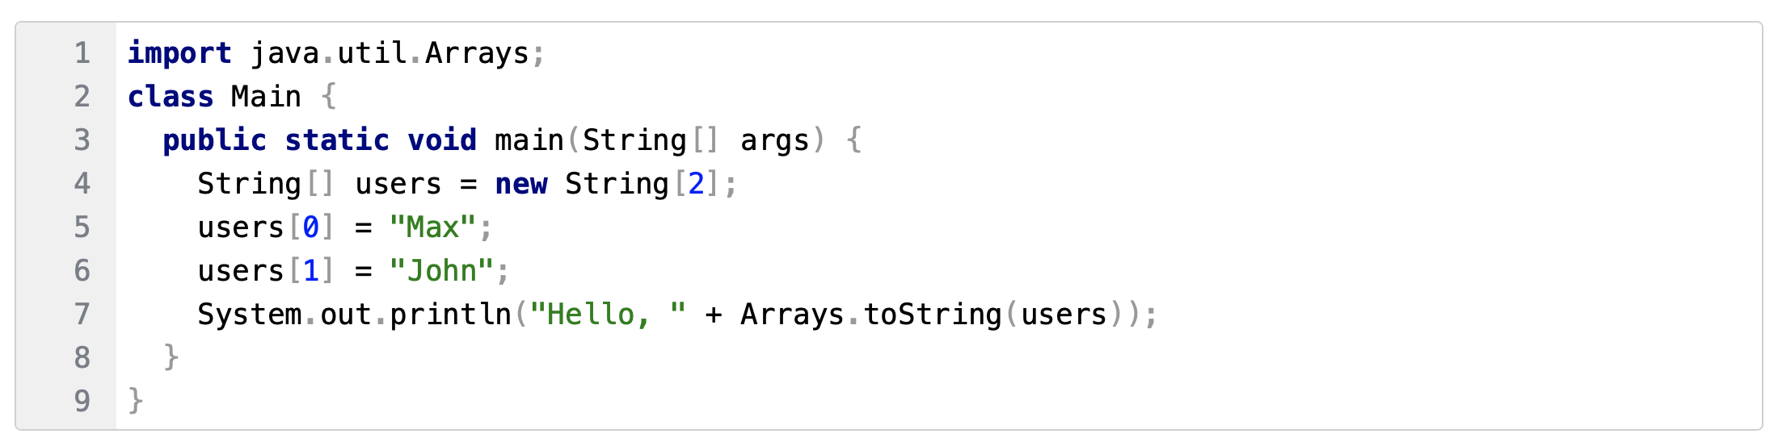
Collection
Notes:
Работа с массивами тоже довольно проста:
Массивы решают проблему с хранением нескольких значений в одном месте. Но накладывает ограничение: размер массива постоянен. Если, как в примере, мы сказали что размер = 2, значит он равен двум. И всё. Если мы хотим массив больше — нам нужно создать новый экземпляр. Кроме того, поиск элемента — тоже сложная вещь для массива. Есть метод Arrays.binarySearch, но данный поиск работает только на сортированном массиве (для несортированного массива результат неопределён или попросту непредсказуем). То есть поиск нас будет обязывать каждый раз сортировать.
Удаление — тоже лишь очищает значение. Поэтому мы ещё и не знаем, сколько в массиве реально данных, знаем только сколько ячеек в массиве.
И как следствие развития языка Java в JDK 1.2 появился Java Collections Framework, о котором мы и будем сегодня говорить.

Slide 15
Collection
Notes:
Начать стоить с самого начала. Почему коллекции (Collection)?
Вообще само слово коллекционировать происходит от лат. collectio «собирание, сбор». То есть коллекция — это сбор чего-то, контейнер для каких-то элементов.
Итак, у нас есть коллекция элементов. Что мы можем захотеть с ней делать:

Slide 16
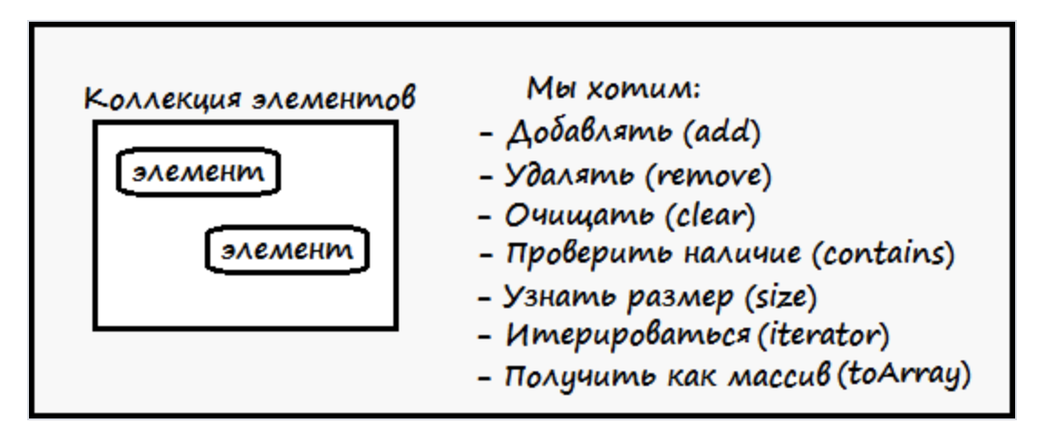
Collection
Notes:
Как видно, мы можем захотеть довольно логичные вещи. А ещё мы понимаем, что мы можем захотеть что-то делать с несколькими коллекциями:
Соответственно, для описание такого общего поведения для всех коллекций написали разработчики Java интерфейс java.util.Collection.

Slide 17
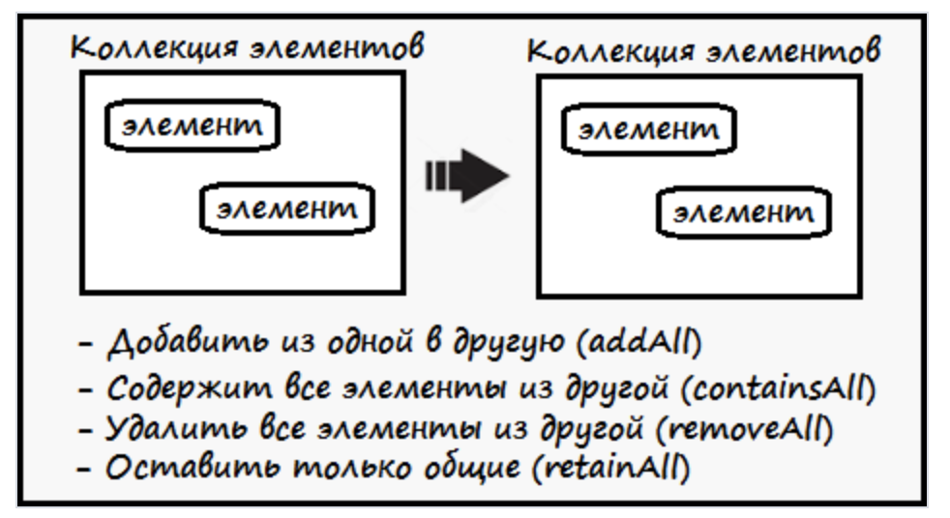
Collection
Notes:
Говоря о коллекциях вернёмся ещё раз вспомним, что мы хотим итерироваться по ним. Это значит, что мы хотим перебирать элементы один за другим. Это очень важная концепция. Поэтому, интерфейс Collection наследуется от Iterable. Это очень важно, т.к. во-первых, всё что Iterable должно уметь возвращать Iterator по своему содержимому. А во-вторых, всё что Iterable может использоваться в циклах for-each-loop. И именно при помощи итератора в AbstractCollection реализованы такие методы, как contains, toArray, remove.

Slide 18
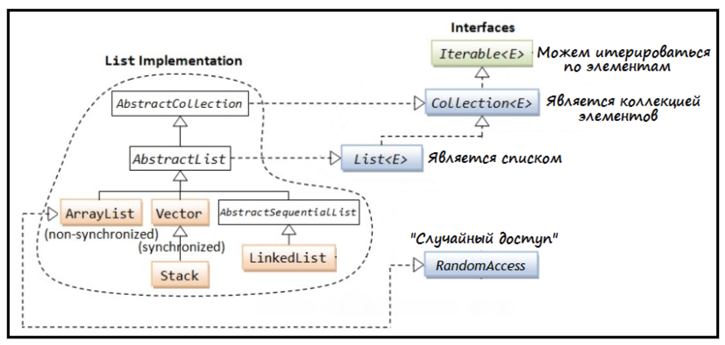
Collection
Notes:
Интерфейс Collection — это то место, откуда берут начало все коллекции. Collection — это идея, это представление о том, как должны себя вести все коллекции. Поэтому, термин "Коллекция" выражена в виде интерфейса. Естественно, интерфейсу нужны реализации.
Интерфейс java.util.Collection имеет абстрактный класс AbstractCollection, то есть некоторая "абстрактная коллекция", которая представляет собой скелет для остальных реализаций (о чём написано в JavaDoc над классом java.util.AbstractCollection).
И путь к познанию коллекций начинается с одной из самых распространённых структур данных — списка, т.е. List.

Slide 19
Список (List)

Slide 20
List
Notes:
Как мы видим, списки реализуют интерфейс java.util.List.
Списки выражают то, что у нас есть коллекция элементов, которые расположены в некоторой последовательности друг за другом. Каждый элемент имеет индекс (как в массиве). Как правило, список позволяет иметь элементы с одинаковым значением.
Как мы уже сказали выше, List знает про индекс элемента. Это позволяет получить (get) элемент по индексу или задать значением для определённого индекса (set). Методы коллекций add, addAll, remove позволяют указать индекс, с которого необходимо их выполнять. Кроме того, у List есть своя версия итератора, которая называется ListIterator. Этот итератор знает про индекс элемента, поэтому он умеет итерироваться не только вперёд, но и назад. Его даже можно создать от определённого места в коллекции.
Среди всех реализаций можно выделить две самые часто используемые: ArrayList и LinkedList. Во-первых, ArrayList — это список (List) на основе массива (Array). Это позволяет добиться "Произвольного доступа" (Random Access) к элементам. Произвольный доступ — это возможность сразу достать элемент по индексу, а не перебирать все элементы, пока не найдём элемент с нужным индексом. Именно массив как основа позволяет этого достичь.
Напротив, LinkedList — это связанный (Linked) список (List). Каждая запись в связанном списке представлена в виде Entry, которая хранит сами данные, а так же ссылку на следующую (next) и предыдущую (previous) Entry. Таким образом LinkedList реализует "Последовательный доступ" (Sequential Access).
Понятно, что чтобы найти 5-тый элемент нам придётся пройти от первого элемента до последнего, т.к. у нас нет напрямую доступа к пятому элементу. Мы можем получить к нему доступ только от 4-го элемента.

Slide 21
List
Notes:
В работе, как Вы понимаете, тоже есть разница. Например, добавление элементов. В LinkedList элементы просто связываются, как звенья в цепи. Но вот ArrayList хранит элементы в массиве. А массив, как мы знаем, не может изменять свой размер. Как же работает тогда ArrayList?
А работает он очень просто. Когда заканчивается место в массиве, то он увеличивается в 1.5 раза. Вот код увеличения:
int newCapacity = oldCapacity + (oldCapacity >> 1);
Другим отличием в работе является любое смещение элементов. Например, при добавлении в середину или удалении элементов. Чтобы удалить из LinkedList элемент достаточно убрать ссылки на этот элемент. В случае же с ArrayList мы вынуждены сдвигать каждый раз элементы при помощи метода System.arraycopy. Таким образом, чем больше элементов, тем больше действий придётся совершить.
Рассмотрев ArrayList нельзя не вспомнить про его "предшественника", про класс java.util.Vector. Отличается Vector от ArrayList тем, что методы для работы с коллекцией (добавление, удаление и т.д.) синхронизированы. То есть если один поток (Thread) будет добавлять элементы, то другие потоки будут ждать, пока первый поток не закончит свою работу. Так как потокобезопасность зачастую не требуется, рекомендуется использовать в таких случаях класс ArrayList, о чём прямым текстом сказано в JavaDoc для класса Vector.
Кроме того, Vector увеличивает свой размер не в 1.5 раза, как ArrayList, а в 2 раза. В остальном поведение такое же — за Vector скрывается хранилище элементов в виде массива и добавление/удаление элементов имеют те же последствия, что и в ArrayList.
На самом деле, про Vector мы вспомнили не просто так. Если посмотреть в Javadoc, то мы увидим в "Direct Known Subclasses" такую структуру, как java.util.Stack.
Стэк — это интересная структура, которая является LIFO структурой last-in-first-out (последним пришёл, первым ушёл). Стэк в переводе с английского — стопка (как стопка книг, например). Стэк реализует дополнительные методы: peek (взглянуть, посмотреть), pop (вытолкнуть), push (затолкать).
Метод peek переводится как взглянуть (например, peek inside the bag переводится как "заглянуть внутрь мешка", а peek through the keyhole переводится как "подглядывать в замочную скважину"). Данный метод позволяет посмотреть "на вершину" стэка, т.е. получить последний элемент не снимая (т.е. не удаляя) его из стэка.
Метод push заталкивает (добавляет) в стэк новый элемент и возвращает его же, а метод pop элемент выталкивает (удаляет) и возвращает удалённый. Во всех трёх случаях (т.е. peek, pop и push) мы работаем только с последним элементом (т.е. с "вершиной стэка"). В этом основная особенность структуры стэк.
Кстати, на понимание стэков есть интересная задача, описанная в книге "Карьера программиста" (Cracking Coding Interview) есть интересная задача, где используя структуру "стэк" (LIFO) нужно реализовать структуру "очередь" (FIFO). Выглядеть это следующим образом:

Slide 22
List
Notes:
Эта задача пойдет вам надо. Можете гуглить, на следующей все вместе расскажете его на практике.
Вот мы плавно и переходим к новой структуре данных — очередь.

Slide 23
Очередь (Queue)
Notes:
Очередь (Queue) — это структура, знакомая нам из жизни. Очереди в магазины, к врачам. Кто первее пришёл (First In), тот первее и выйдет из очереди (First Out). В Java очередь представлена интерфейсом java.util.Queue.
Согласно Javadoc очереди, очередь добавляет следующие методы:

Slide 24
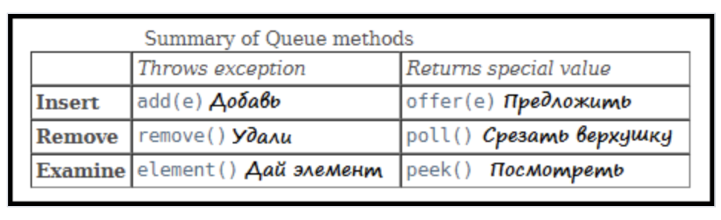
Queue
Notes:
Как видите, есть методы-приказы (их невыполнение чревато исключением) и есть методы-просьбы (невозможность их выполнить не приводит к ошибкам). Кроме того, можно получить элемент без удаления (peek или элемент).
У интерфейса очереди есть так же полезный наследник — Deque.

Slide 25
Dequeue
Notes:
Это так называемая "двусторонняя очередь". То есть такая очередь позволяет использовать эту структуру как с начала, так и с конца.
В Javadoc показано, какие методы описывает интерфейс Deque:

Slide 26

Notes:
Это так называемая "двусторонняя очередь". То есть такая очередь позволяет использовать эту структуру как с начала, так и с конца. В документации сказано, что "Deques can also be used as LIFO (Last-In-First-Out) stacks. This interface should be used in preference to the legacy Stack class.", то есть вместо Stack рекомендуется использовать реализации Deque.
В Javadoc показано, какие методы описывает интерфейс Deque:

Slide 27
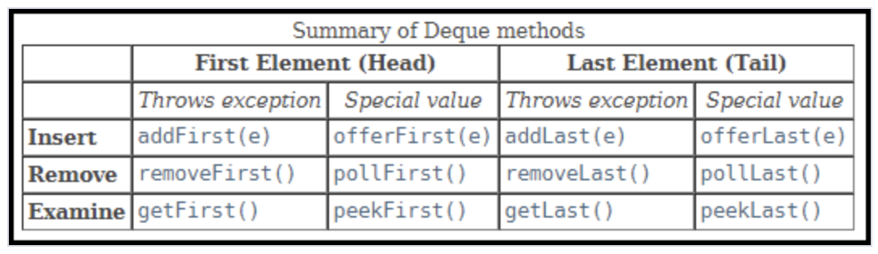
Dequeue

Slide 28
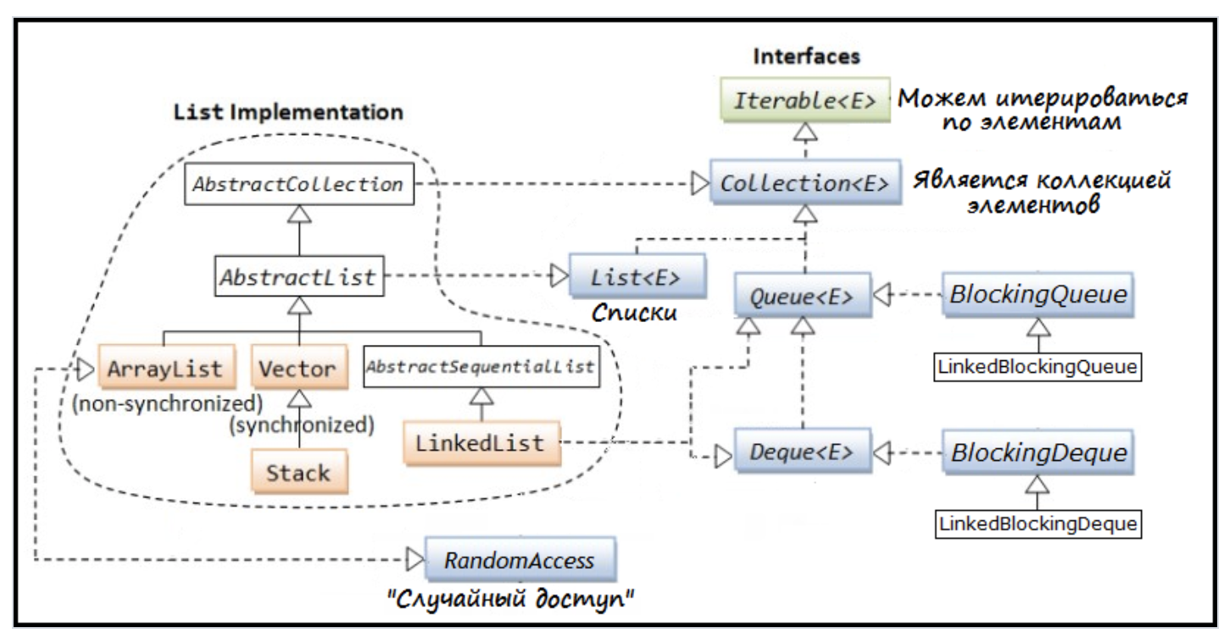
Dequeue
Notes:
Давайте посмотрим, какие есть реализации. И увидим интересный факт — в стан очередей "затесался" LinkedList ) То есть LinkedList реализует интерфейс как List, так и Deque.
Но есть и "только очереди", например PriorityQueue. Про неё не часто вспоминают, а зря. Во-первых, в этой очереди нельзя использовать "non-comparable objects", т.е. должен быть или Comparator указан или все объекты должны быть comparable. Во-вторых, "this implementation provides O(log(n)) time for the enqueuing and dequeuing methods". Логарифмическая сложность тут не просто так.

Slide 29
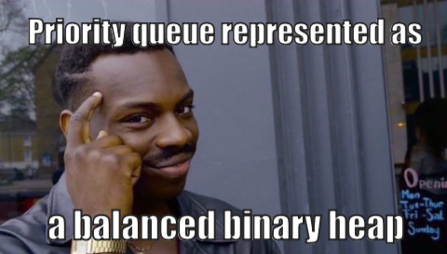
Notes:
Само же хранилище для этого — обычный массив. Который растёт при необходимости. Когда куча небольшая — в 2 раза увеличивается. А потом на 50%.

Slide 30
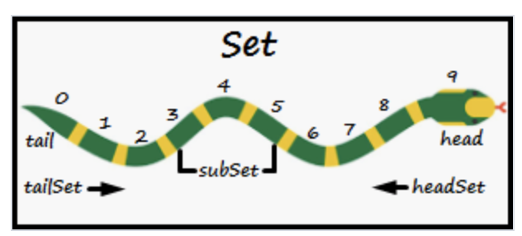
Набор (Set)
Notes:
Set — переводится как "набор". От очереди и списка Set отличается большей абстракцией над хранением элементов. Set — как мешок с предметами, где неизвестно, как лежат предметы и в каком порядке они легли.
В Java такой набор представлен интерфейсом java.util.Set.
Интересно, что сам интерфейс Set не добавляет новых методов к интерфейсу Collection, а лишь уточняет требования (про то, что не должно содержать дубликатов).

Slide 31
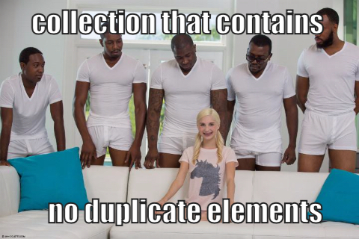
Notes:
Кроме того, из прошлого описания следует, что просто так из Set нельзя получить элемент. Для получения элементов используется Iterator.
Set имеет ещё несколько связанных с собой интерфейсов.

Slide 32
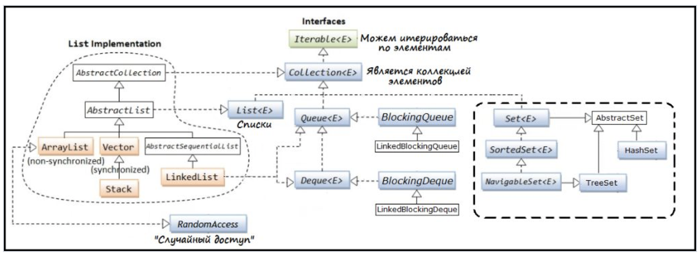
Set
Notes:
Первый это SortedSet. Как и следует из названия, SortedSet указывает на то, что такой набор отсортирован, а следовательно элементы реализуют интерфейс Comparable или указан Comparator.
Кроме того, SortedSet предлагает несколько интересных методов: first (самый маленький по значению элемент) и last (самый большой по значению элемент).
У SortedSet есть наследник — NavigableSet. Цель этого интерфейса — описать методы навигации, которые нужны для более точного определения подходящих элементов. Из интересного — NavigableSet добавляет к привычному iterator (который идёт от меньшего к большему) итератор для обратного порядка — descendingIterator. Кроме того, NavigableSet позволяет при помощи метода descendingSet получить вид на себя (View), в котором элементы идут в обратном порядке. Это называется View, потому что через полученный элемент можно изменять элементы изначального Set. То есть по сути это представление изначальных данных другим способом, а не их копия.
Интересно, что NavigableSet, подобно Queue, умеет pollFirst (минимальный) и pollLast (максимальный) элементы. То есть получает этот элемент и убирает из набора. Какие же есть реализации?
Во-первых, самая известная реализация — на основе хэш-кода — HashSet.
Другая не менее известная реализация — на основе красно-чёрного дерева — TreeSet.
В рамках коллекций осталось разобрать иерархию — отшельников. Которая на первый взгляд стоит в стороне — java.util.Map.

Slide 33
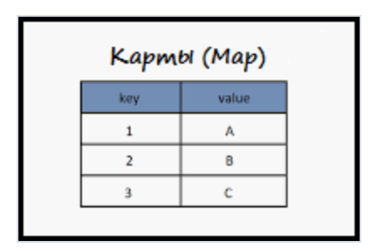
Карты (Map)
Notes:
Карты — это такая структура данных, в которой данные хранятся по ключу. Например, ключом может служить ID или код города. И именно по этому ключу будут искаться данные.
Интересно, что карты вынесены отдельно. По словам разработчиков (см. "Java Collections API Design FAQ") маппинг "ключ - значение" не является коллекцией. И карты можно скорей представить как коллекция ключей, коллекция значений, коллекция пар "ключ - значение". Вот такой вот интересный зверь.
Какие же методы предоставляют карты? Давайте посмотрим на Java API интерфейса java.util.Map.
Т.к. карты не являются коллекциями (не наследуются от Collections), то они не содержат метод contains. И это ведь логично. Карта состоит из ключей и значений. Что из этого должен проверять метод contains и как не запутаться? Поэтому, интерфейс Map имеет две разные версии: containsKey (содержит ли ключ) и containsValue (содержит ли значение).
При помощи keySet позволяет получить набор ключей (тот самый Set). А при помощи метода values можем получить коллекцию значений в карте. Ключи в карте уникальны, что подчёркивается структурой данных Set. Значения же могут повторяться, что подчёркивает стуктура данных Collection.
Кроме того, при помощи метода entrySet можем получить набор пар "ключ - значение".

Slide 34
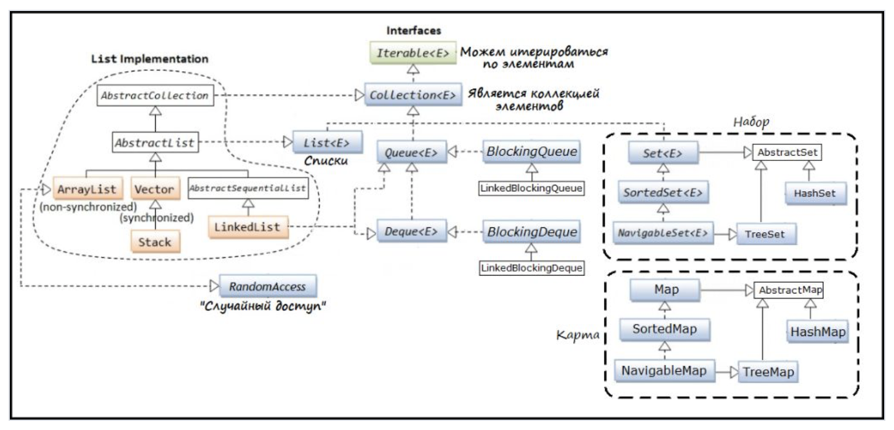
Map
Notes:
Хотелось бы ещё увидеть, что HashMap очень похож на HashSet, а TreeMap на TreeSet. У них даже схожие интерфейсы: NavigableSet и NavigableMap, SortedSet и SortedMap.
Итак, наша финальная карта будет выглядеть следующим образом:
Закончить можно занимательным фактом, что коллекция Set внутри себя использует Map, где добавляемые значения — это ключи, а значение везде одинаковое. Занимательно это потому, что Map не является коллекцией и возвращает Set, который является коллекцией, но по факту реализован как Map. Немного сюр, но вот так вот вышло )

Slide 35
Conclusion
Notes:
Хорошая новость — на этом данный обзор заканчивается. Плохая новость — это очень обзорная статья. Каждая реализация каждой из коллекций заслуживает отдельную статью, а ещё на каждый скрытый от наших глаз алгоритм. Но цель данного обзора - узнать, какие они есть и какие связи между интерфейсами.

